Slide 1
ИГРЫ ДЛЯ ТИГРЫ
ИСПОЛЬЗОВАНИЕ
КОМПЬЮТЕРНОЙ
ПРОГРАММЫ
В КОРРЕКЦИИ
НАРУШЕНИЙ РЕЧИ
детей дошкольного возраста
Автор КПН доцент кафедры логопедии ПГПУ Лизунова Лариса Рейновна.
Технология «Игры для Тигры» построена
на основе методик :
Г. А. Каше, Л. В. Лопатиной,
Н. В. Серебряковой, Р. И. Лалаевой,
Н. С. Жуковой, Е. М. Мастюковой,
Т. Б. Филичевой и др.

Slide 2
Основные принципы построения программы
“Игры для Тигры”:
полисенсорный подход;
развивающее и дифференцированное обучение;
систематичность и последовательность;
доступность;
индивидуализация обучения;
объективная оценка результатов деятельности ребёнка;
игровая стратегия обучения;
интерактивность компьютерных средств.

Slide 3
Программа позволяет эффективно работать с детьми старшего дошкольного, младшего школьного возраста, других возрастов (при условии ее адаптации) над формированием:
Просодических компонентов речи;
Правильного произношения звуков;
Фонематических процессов;
Лексико-грамматических средств языка.

Slide 4
Программа включает более 50 упражнений различного уровня сложности, направленных на коррекцию тех или иных отклонений в развитии речи.
Задания различной направленности объединены в блоки:
Работа с данной программой проводится при первостепенной роли учителя-логопеда по принципу тройственного взаимодействия: педагог, компьютер, ребёнок.

Slide 5
направлен на коррекцию и развитие просодических характеристик речи и позволяет визуализировать :
Блок «Просодика»
МОДУЛИ:
длительность и силу речевого выдоха;
громкость (интенсивность) голоса;
интонационную выразительность речи;
темпо-ритмическую организацию речи;
четкость и разборчивость речи;
тембр голоса.

Slide 6
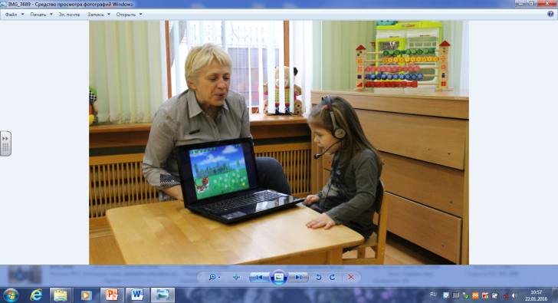
Модуль «Дыхание»
Упражнения :
«Ветерок»
«Одуванчик»
«Кораблик»
«Воздушный змей»
Упражнения данного модуля
позволяют :
отработать плавный, длительный выдох;
отработать короткий, резкий выдох;
отслеживать момент включения
дыхательной или голосовой активности.

Slide 7
Модуль «Слитность»
Упражнения данного модуля
позволяют :
Упражнения :
«Рыбка»
«Облако»
«Пузыри»
«Часы»
Отрабатывать слитное плавное произнесение слогов, слов и фраз;
работать над чёткостью и разборчивостью речи;
работать над длительностью и силой ротового выдоха и фонации на основе гласных и согласных звуков.

Slide 8
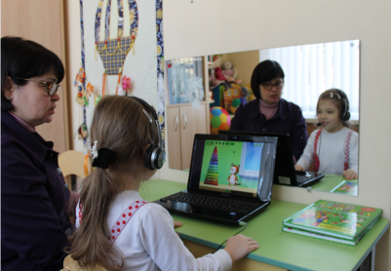
Модуль «Ритм»
Упражнения :
Упражнения данного модуля
позволяют :
«Машина» (2 картинки)
«Пирамидка» (2 картинки)
«Мозаика» (10 картинок)
«Дом» (2 картинки)
работать над темпо-ритмической и слоговой структурой слова;
работать над четкостью и разборчивостью речи.
Способствуют подготовке ребёнка к восприятию интонационной выразительности.
Создают предпосылки для усвоения логического ударения и правильного чтения фразы.

Slide 9
Модуль «Тембр»
Упражнения :
С помощью упражнений данного модуля можно :
«Муравей»
«Самолётик»
«Клоун»
Визуально зафиксировать и измерить частотные характеристики речи ребёнка с целью их дальнейшей коррекции;
Определить приемлемый частотный диапазон у детей с нарушением фонации;
Визуализировать нарушения тембра;
Позволяют построить вокальные задания для развития голосового аппарата ребёнка;
Способствуют развитию интонационной выразительности речи.

Slide 10
Принцип работы блока основан на интерактивном общении с компьютером с использованием микрофона.
Голосовая активность фиксируется микрофоном и представляется на экране в виде мультипликационных сюжетов.

Slide 11
Блок «Звукопроизношение»
способствует проведению коррекционной работы, направленной на преодоление следующих дефектов произношения:
Межзубный сигматизм свистящих;
Боковой сигматизм свистящих;
Губно-зубной ламбдацизм;
Межзубный ламбдацизм;
Губно-зубной сигматизм шипящих;
Боковой сигматизм шипящих;
Произношение шипящих из нижнего положения;
Велярный ротацизм;
Одноударный ротацизм.

Slide 12
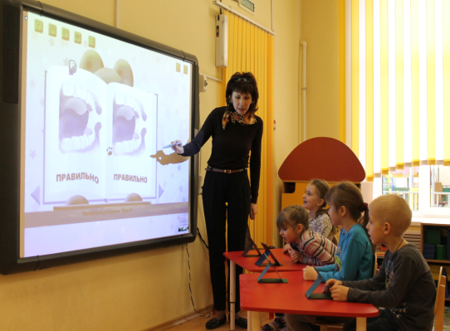
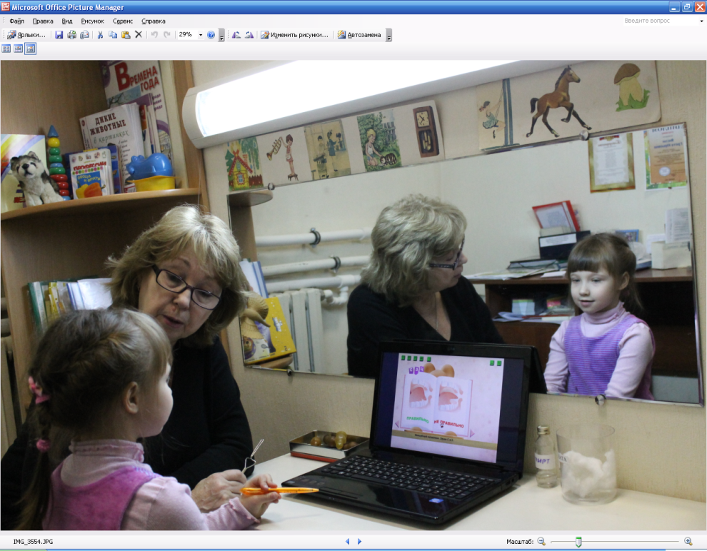
Работа с упражнениями блока способствует развитию:
двигательных функций артикуляционного аппарата;
кинестетических ощущений от положения органов артикуляции;
зрительного внимания;
мыслительных операций анализа и синтеза.
Возможно работать в двух режимах : мультипликационном и схематическом.

Slide 13
направлен на коррекцию и развитие фонематических процессов у детей
Блок «Фонематика»
МОДУЛИ:
Модули блока способствуют формированию :
неречевого слухового гнозиса;
речевого слухового гнозиса (выделение звука на материале слов, первого звука в слове);
звукового анализа (определение положения звука на материале слов, определение последовательности и количества звуков в словах различной звуковой сложности);
звукового синтеза;
зрительного и слухового восприятия и памяти;
словесно-логического мышления.

Slide 14
Модуль «Звуки»
Упражнения :
Упражнения данного модуля
позволяют :
«Музыка»
«Цирк»
«Звук «А»
«Звук «О»
работать над развитием неречевого слухового гнозиса;
работать над развитием слухового внимания;
определять и дифференцировать звучание музыкальных инструментов;
определять и дифференцировать звучание голосов животных;
дифференцировать звучание одного и того же звука с различной интонацией и эмоциональной окраской.

Slide 15
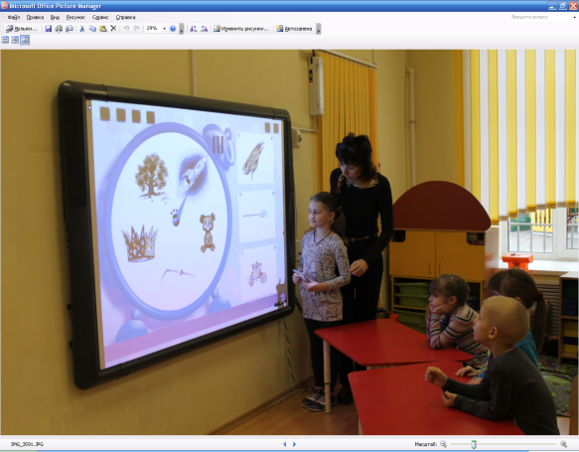
Модуль «Слова»
Упражнения :
Упражнения данного модуля
направлены на :
«Звуковые часы»
«Четвёртый лишний»
«Животные»
«Одежда»
Развитие способности выделения заданного звука на материале слов;
Коррекцию звукопроизношения на этапах автоматизации и дифференциации дефектных звуков;
Расширение объёма пассивного словаря;
Развитие словесно-логического мышления.

Slide 16
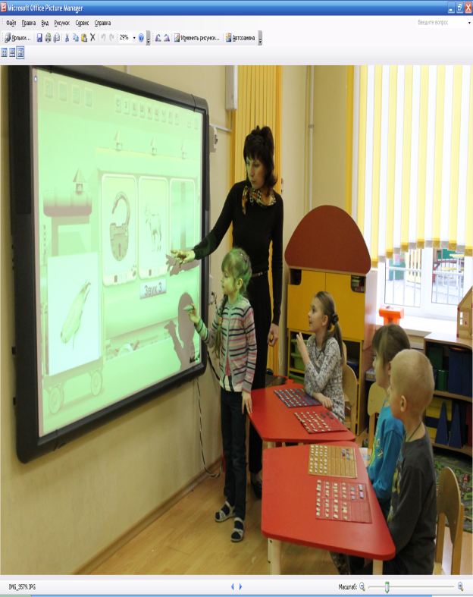
Модуль «Анализ»
Упражнения :
Упражнения данного модуля
позволяют организовать работу по :
«Поезд»
«Составь слово»
Формированию и развитию навыков звукового анализа;
Коррекции звукопроизношения на этапах автоматизации и дифференциации дефектных звуков;
Подготовке дошкольников к обучению грамоте;
Развитию словесно-логического мышления.

Slide 17
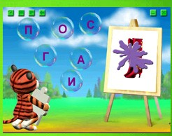
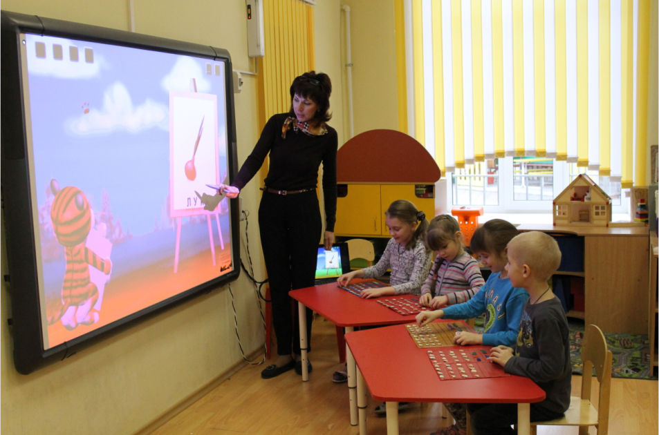
Модуль «Синтез»
Упражнения :
Упражнения данного модуля
позволяют организовать работу по :
«Слова из 3 букв»
«Слова из 4 букв»
«Слова из 5 букв»
«Слова из 6 букв»
Формированию и развитию навыков звукового анализа и синтеза ;
Коррекции звукопроизношения на этапах автоматизации и дифференциации дефектных звуков;
Подготовке дошкольников к обучению грамоте;
Развитию словесно-логического мышления.

Slide 18
упражнения блока направлены на преодоление нарушений языкового развития дошкольников
Блок «Лексика»
МОДУЛИ:
Модули блока способствуют:
расширению объёма пассивного словаря;
формированию и развитию структуры значения слова;
выделению слова в систему лексических связей;
формированию грамматического значения слова;
развитию коммуникативных навыков.

Slide 19
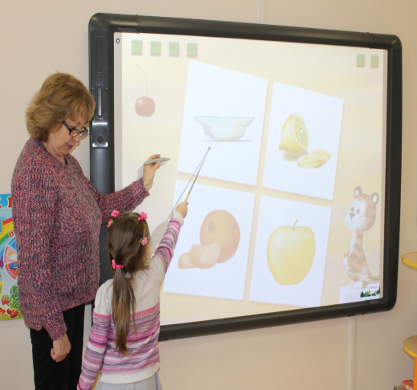
Модуль «Слова»
Упражнения :
Упражнения данного модуля способствуют:
«Разложи предметы»
«Четвёртый лишний»
«Найди четвёртого»
«Что из чего»
формированию структуры значения слова,
развитию лексико-семантического значения обобщающих слов;
классификации предметов по категориям;
развитию операций обобщения и исключения;
развитию операций обобщения и дополнения;
расширению активного и пассивного словаря;
развитию словесно-логического мышления.

Slide 20
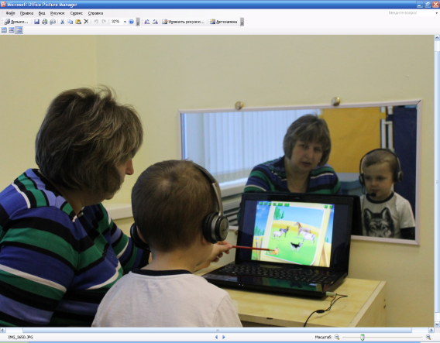
Модуль «Словосочетания»
Упражнения :
Упражнения данного модуля
позволяют работать над :
«Кто сказал «Мяу?»
«Кто живёт в лесу?»
развитием лексической системности языка,
формированием грамматического значения слова;
формированием умения структурировать (систематизировать) словосочетания и предложения;
формированием коммуникативных навыков;
расширением словаря по теме «Домашние животные и птицы», «Дикие животные и птицы»;
умением отвечать на вопросы;
развитием умения построения простых и сложных грамматических конструкций.

Slide 21
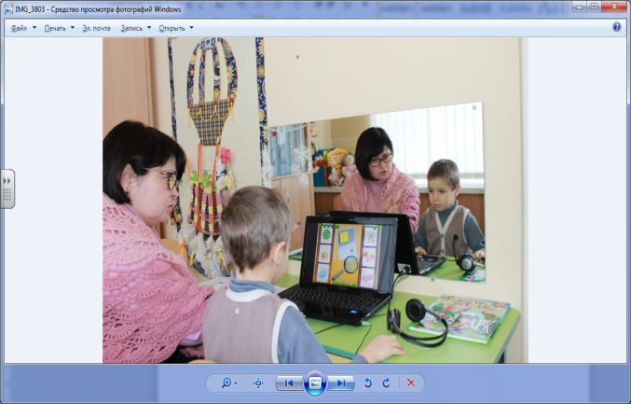
Модуль «Валентность»
Упражнения :
Упражнения данного модуля
позволяют работать над:
«Чей домик?» (3 варианта)
«Профессии» (3 варианта)
«Действия» (3варианта)
«Признаки»
формированием и развитием лексической валентности слов (имен прилагательных, имен существительных, глаголов);
формированием и развитием грамматического значения слова;
умением структурировать и использовать в речи словосочетания и предложения;
способствуют развитию лексической системности языка.

Slide 22
ПРЕИМУЩЕСТВА ЗАНЯТИЙ
Быстрый результат
положительная динамика в развитии речи становится очевидна
уже в ходе первых занятий.
Простота применения
Гибкость методов
и индивидуальный подход
дают возможность адаптировать программу под нужды конкретного ребенка.
Высокий уровень вовлеченности
повышает мотивацию к обучению, позволяет легко удерживать внимание гиперактивного ребенка, вызывать ребенка на диалог, на активное взаимодействие.

Slide 23
СПАСИБО
ЗА
ВНИМАНИЕ

